Slide 1
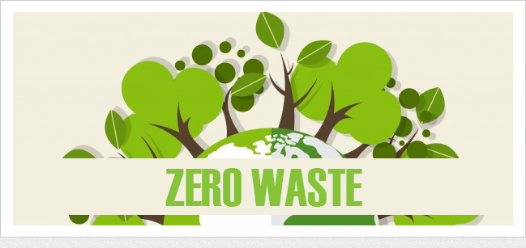

Slide 2
ขยะ/ของเสียเหลือศูนย์ (Zero Waste Management)
แนวคิดสำหรับของเสียเหลือศูนย์หรือ Zero waste
เป็นปรัชญาที่ส่งเสริมการหมุนเวียนทรัพยากรให้กลับมาใช้ใหม่เพื่อเป็นการใช้ทรัพยากรอย่างมีประสิทธิภาพสูงสุด และเป็นการลดปริมาณของเสียที่เกิดขึ้นให้เหลือน้อยลง อีกทั้งเพื่อลดปัญหามลพิษต่างๆจากการกำจัดของเสียโดยวิธีการฝังกลบและ/หรือเตาเผาอีกด้วย เพราะในปัจจุบันมีข้อจำกัดด้านพื้นที่สำหรับกำจัดของเสียและวิธีการควบคุมมลพิษด้านกลิ่นและไอระเหยที่ต้องมีค่าใช้จ่ายการลงทุนที่ค่อนข้างสูง และเกิดผลกระทบต่อสิ่งแวดล้อมตามมาอย่างมหาศาล

Slide 3
แนวคิดหลักการ
“ขยะมีมูลค่าทางเศรษฐกิจ สามารถนำกลับมาใช้ใหม่ได้”
เป้าประสงค์
“การทำให้ขยะเหลือน้อยที่สุดและกำจัดที่เหลือด้วยเทคโนโลยีที่มีประสิทธิภาพ”

Slide 4
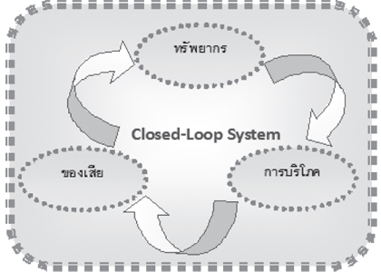
หลักการ Zero Waste

Slide 5
เราก็สามารถผลักดันสังคมให้ก้าวไปสู่สังคม Zero Waste Society ได้ง่ายๆเพียงใช้หลักการที่เรียกว่า 1A3R ซึ่งประกอบด้วย
Avoid หลีกเลี่ยงการใช้วัสดุที่ก่อให้เกิดขยะที่ยากต่อการกำจัด Reduce ลดการซื้อ การใช้วัสดุที่ก่อให้เกิดขยะ Reuse การนำวัสดุที่ผ่านการใช้งานแล้วนำกลับมาใช้งานใหม่ Recycle การนำวัสดุเหลือใช้มาแปรรูปเพื่อนำกลับมาใช้ใหม่

Slide 6
10 วิธีอยู่อย่างไร ให้ก้าวสู่สังคม Zero Waste
1. ใช้ผ้าเช็ดหน้าแทนกระดาษทิชชู่
2. คิดก่อนซื้อ
3. ปฏิเสธถุงพลาสติก
4. ใช้ปิ่นโตหรือกล่องพลาสติกห่อข้าวแทนกล่องโฟม
5. ใช้กระดาษ 2 หน้า
6. ทานอาหารให้หมดจาน
7. เสื้อผ้ามือสอง
8. แยกขยะ
9. ทานอาหารที่ร้านแทนการห่อกลับบ้าน
10. ซ่อมแซมอุปกรณ์ของใช้ในบ้าน

Slide 7
สรุปหลักการสำคัญ Zero Waste
การใช้วัตถุการผลิตที่สามารถนำกลับมาแปรรูปใช้ใหม่ให้มากที่สุด
ลดปริมาณของเสียที่จะทิ้งให้เหลือน้อยที่สุด
บริโภคให้พอดีและบริโภคสินค้าที่สามารถนำกลับมาใช้ซ้ำได้
ผลิตสินค้าที่เป็นมิตรต่อสิ่งแวดล้อม
ผลิตสินค้าใหม่ที่ผสมผสานการนำวัสดุกลับมาแปรรูปใช้ใหม่ได้
รณรงค์การใช้สินค้าที่ผลิตจากวัสดุเหลือใช้
พัฒนาการนำขยะกลับมาแปรรูปใช้ใหม่
เก็บภาษีรวมในราคาสินค้าที่คิดจากต้นทุนทรัพยากรการผลิต
ช่วยยกระดับเป้าหมายทางเศรษฐกิจของชุมชน และสร้างงานใหม่ๆให้กับชุมชน

